Slide 1
组合数学
帅天平
北京邮电大学数学系
Email: tpshuai@bupt.edu.cn

Slide 2
第5章:生成函数
1, 引论
2,形式幂级数
3,生成函数的性质
4,组合型分配问题的生成函数
5,排列型分配问他的指数型生成函数
6,正整数的拆分
TP SHUAI

Slide 3
5.1 引论
发生(母)函数方法是一套非常有用的方法，应用极广。这套方法的系统叙述，最早见于Laplace在1812年的名著—概率解析理论。
我们来看如下的例子
两个色子掷出6点，有多少种选法？
注意到，出现1，5有两种选法，出现2，4也有两种选法，而出现3，3只有一种选法，这些选法互斥且穷尽了出现6点的一切可能的选法，按加法法则，共有2+2+1=5种不同选法。
TP SHUAI

Slide 4
5.1 引论
我们也可以从另一角度来看，要使两个色子掷
出6点，第一个色子除了6以外的都可选，这有5
种选法，一旦第一个选定，第二个色子就只有
一种可能的选法
按乘法法则有5*1=5种
但碰到用三个或四个色子掷出n点，上述两方法就不胜其烦了。——这就需要引进新的方法。
TP SHUAI

Slide 5
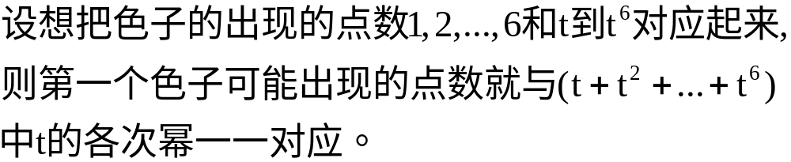


5.1 引论
TP SHUAI

Slide 6
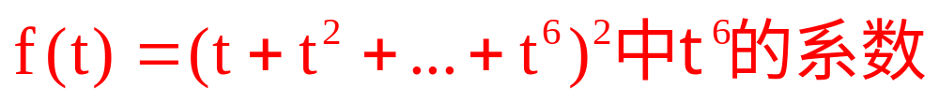


5.1 引论
这种对应把组合问题的加法法则和幂级数的t的
乘幂的相加对应起来。
故使两个色子掷出6点的方法数等价于求
母函数的思想很简单— 即:把离散数列和幂级数一一对应起来,把离散数列间的相互结合关系对应成为幂级数间的运算关系,最后由幂级数形式来确定离散数列的构造.
TP SHUAI

Slide 7
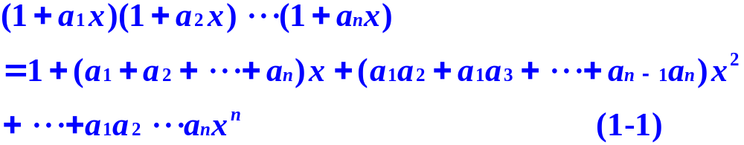
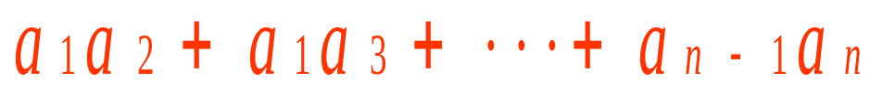
5.1 引论
再看下面的例子.
中所有的项包括从 n个元素a₁,a₂,…,a_{n}中取2个组合的全体,同理 x³ 项系数包含了从 n个元素a_{1,}a_{2,}… ,a_{n}中取3个组合的全体.以此类推,若令a₁=a₂= …=a_{n}=1,则(1-1)式中x²项系数
中每一个组合有1个贡献,其他各项以此类推.
TP SHUAI

Slide 8
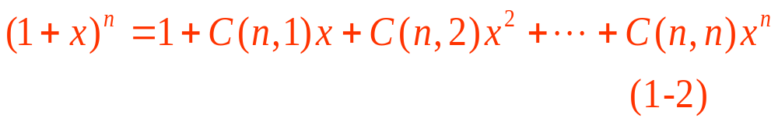
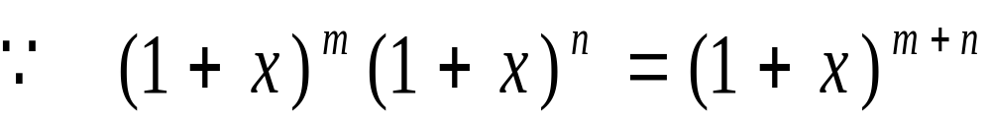
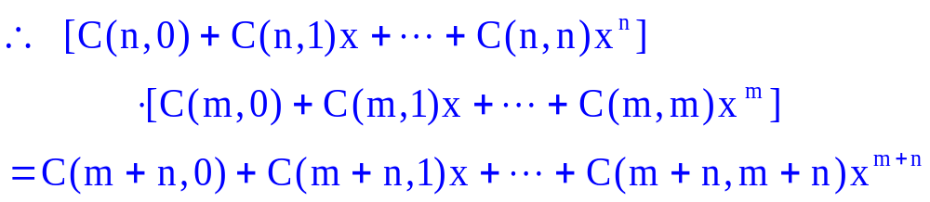
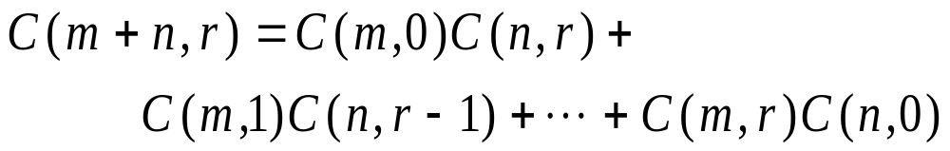
5.1 引论
故有：
另一方面：
比较等号两端项对应系数，可得等式
TP SHUAI

Slide 9
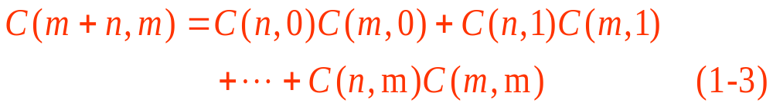
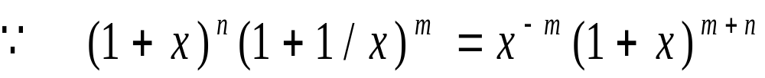
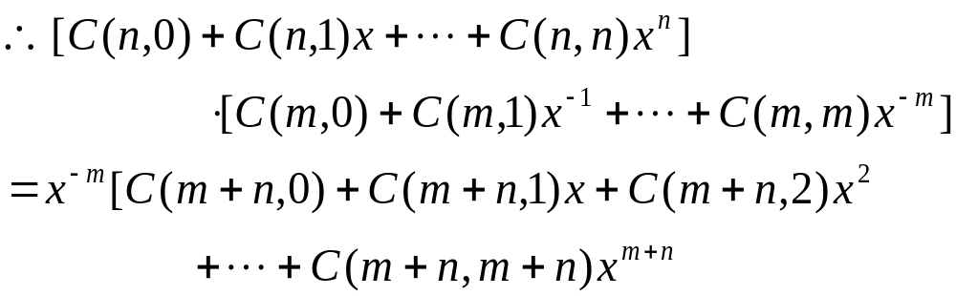
5.1 引论
简证：
比较等式两端的常数项，即得公式(1-3)
TP SHUAI

Slide 10
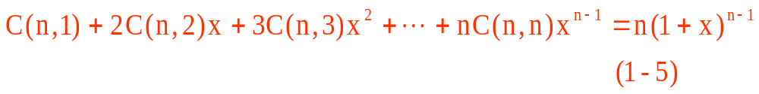
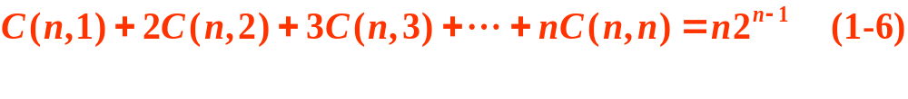
5.1 引论
又如等式：
令x=1 可得
类似的，(1-2)式等号的两端对x求导可得：
等式(1-5)两端令x =1，得：
TP SHUAI

Slide 11
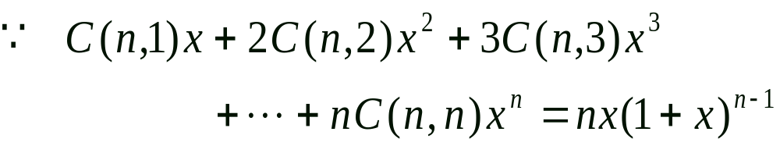
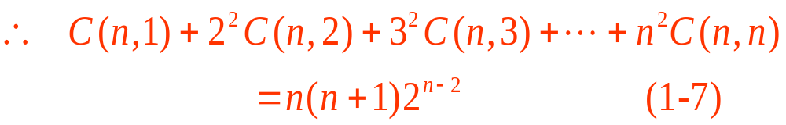
5.1 引论
用类似的方法还可以得到：
等式两端对x求导再令x =1，得：
TP SHUAI

Slide 12
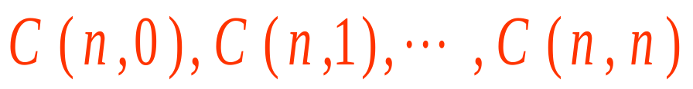
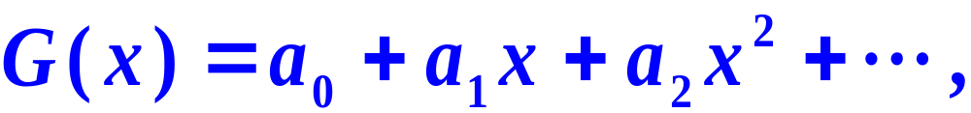
5.1 引论
还可以类似地推出一些等式，但通过上面一些例子已可见函数
在研究序列
的关系时所起的作用。对其他序列也有同样的结果。现引进母函数概念如下：
定义1：对于序列
构造一函数
称函数G(x)是序列
的母函数
TP SHUAI

Slide 13
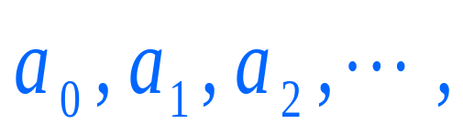
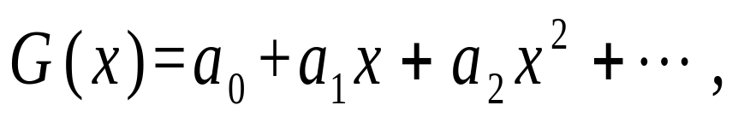
5.2 形式幂级数
序列
对应的生成函数G(x)是幂级数
由于只有收敛的幂级数才有解析意义并可以作为函数进行各种运算，为此，我们从代数角度引入形式幂级数的概念而不用考虑收敛性。
称上述幂级数为形式幂级数，其中x是R上的未定元。
TP SHUAI

Slide 14
5.2 形式幂级数
对于序列
及R上的未定元x，称
为R上的形式幂级数，R上的形式幂级数全体记为R[[x]]。
TP SHUAI

Slide 15
5.3 生成函数的性质
一个序列和它的母函数一一对应。给了序列便得知它的母函数；反之，求得母函数序列也随之而定。这种关系颇像数学中的积分变换，特别酷似离散序列的Z变换。
如前的例子所示的那样，为了求满足某种递推关系的序列，可把它转换为求对应的母函数G(x)，G(x) 可能满足一代数方程，或代数方程组，甚至于是微分方程。最后求逆变换，即从已求得的母函数G(x)得到序列{a_{n}}。
关键在于要搭起从序列到母函数，从母函数到序列这两座桥。这一节讨论母函数的性质便是以此为目的。
TP SHUAI

Slide 16
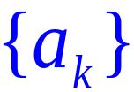
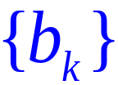
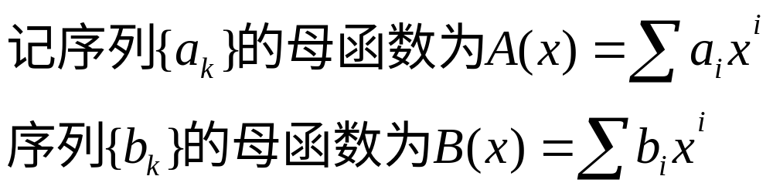
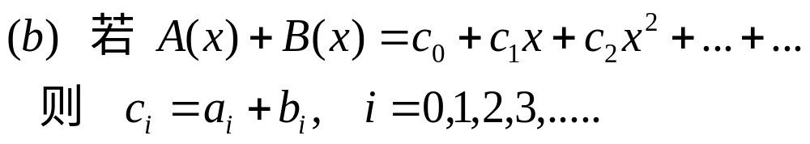
5.3 生成函数的性质
不特别说明,下面假设
、
为两个序列
TP SHUAI

Slide 17


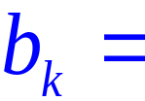
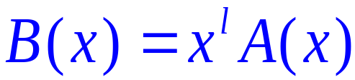
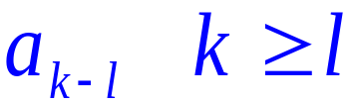
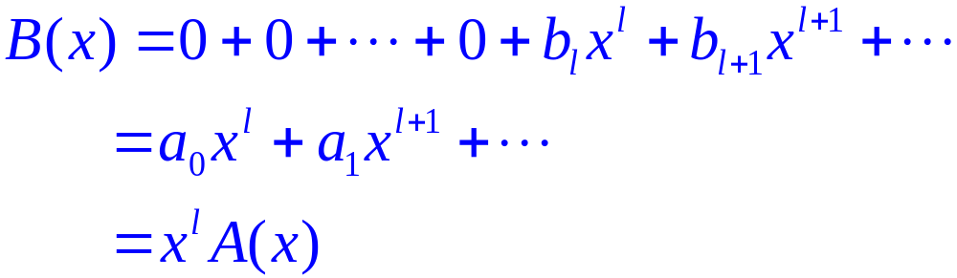
5.3 生成函数的性质
性质1:
若
则
证:
TP SHUAI

Slide 18
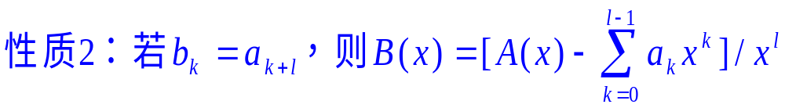
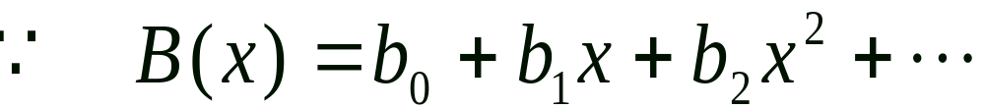
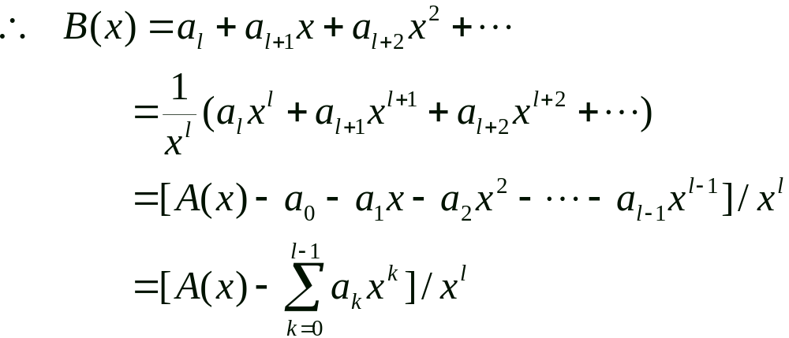
5.3 生成函数的性质
证：
TP SHUAI

Slide 19
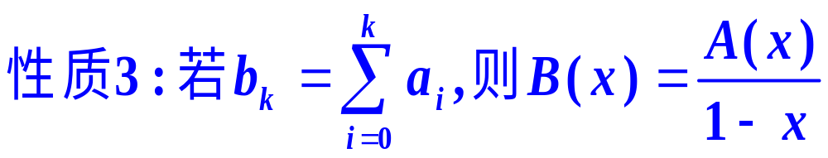
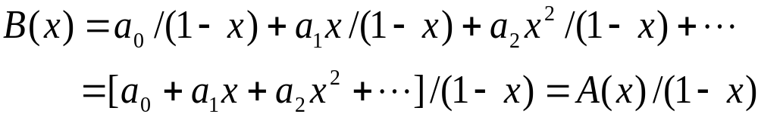
5.3 生成函数的性质
证：
1
:
b
=
a
0
0
x
:
b
=
a
+
a
1
0
1
x
2
:
b
=
a
+
a
+
a
2
0
1
2
☹
☹
☹
☹
☹
☹
☹
x
n
:
bn
=
a
+
a
+
a
+
+
a
☹
☹
0
1
2
n
+
☹
☹
☹
☹
☹
☹
☹
)
TP SHUAI

Slide 20
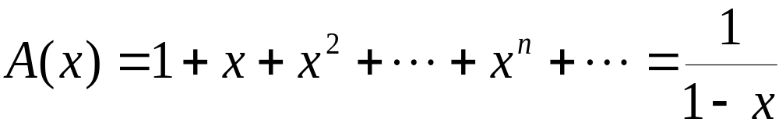
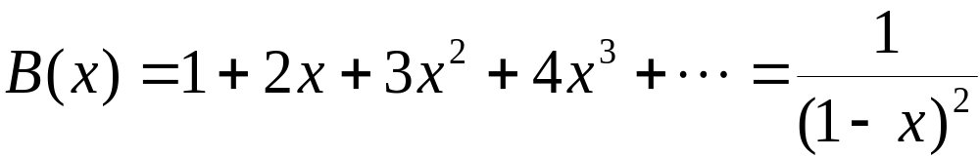
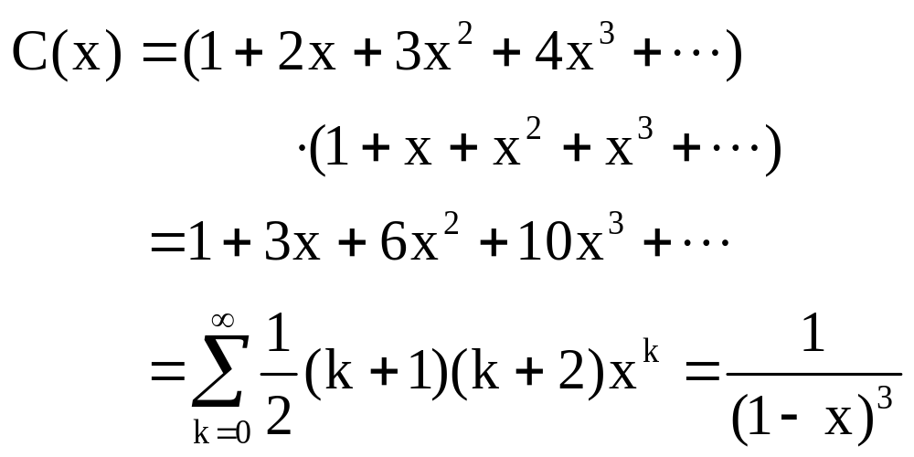
5.3 生成函数的性质
例. 已知a_{n}=1,b_{n}=a₀+a₁+…+a_{n}=1+n,c_{n}=b₀+b₁+…+b_{n}
TP SHUAI

Slide 21
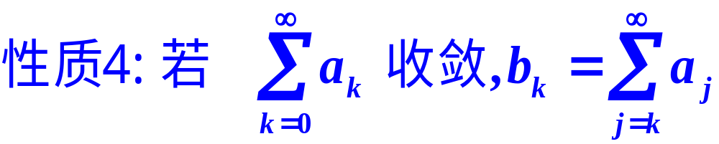
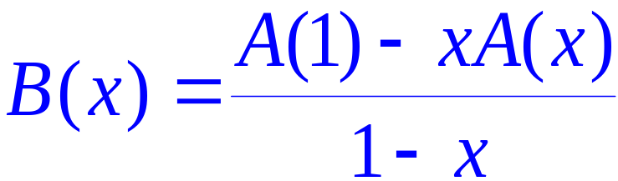
5.3 生成函数的性质
则
TP SHUAI

Slide 22
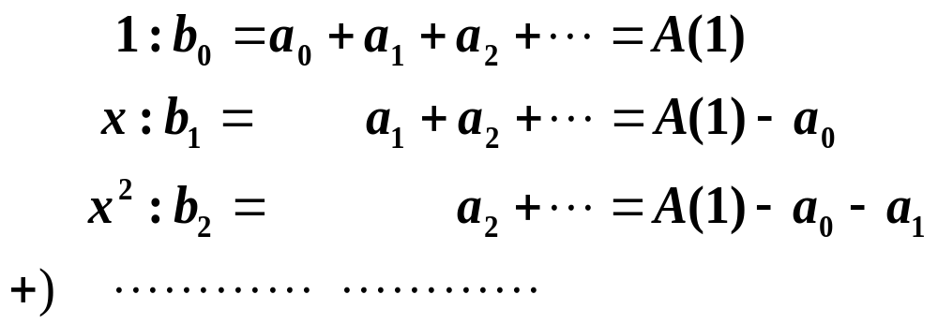
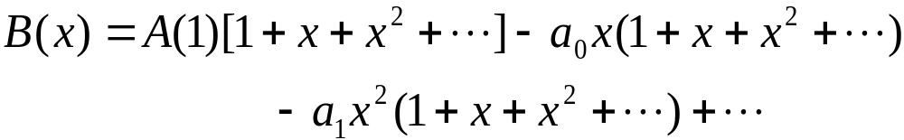
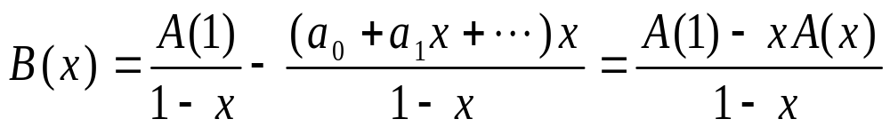
5.3 生成函数的性质
证
TP SHUAI

Slide 23
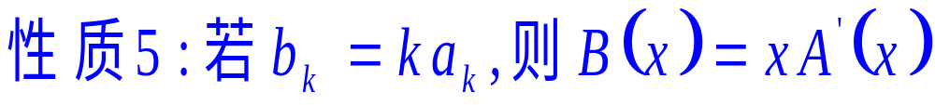
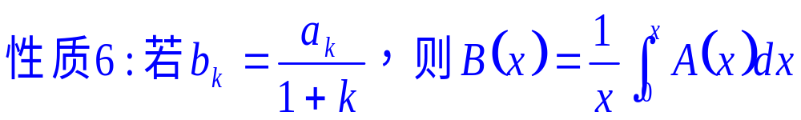
5.3 生成函数的性质
性质5和性质6的结论是显而易见的。
TP SHUAI

Slide 24
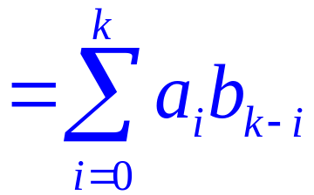
5.3 生成函数的性质
性质7 若
则
TP SHUAI

Slide 25
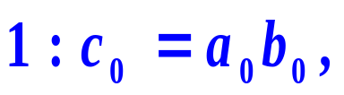
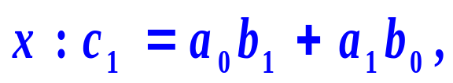
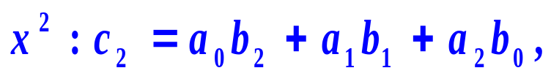

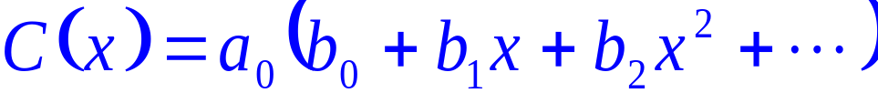
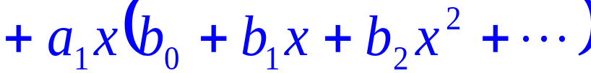
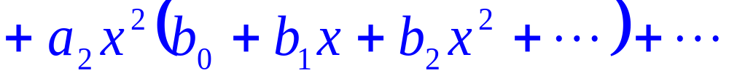

5.3 生成函数的性质
证:
TP SHUAI

Slide 26
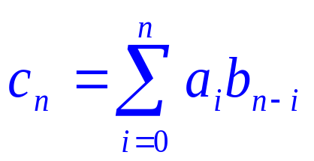


5.3 生成函数的性质
例. 已知a_{n}=1, b_{n}=n,
TP SHUAI

Slide 27
5.4 组合型分配问题的生成函数
1，组合数的生成函数
前面讨论过的三类不同的组合问题:
(1), 求{a₁,a₂,…,a_{n}}的k-组合数;
(2), 求{a₁,  a₂,…,  a_{n}}的k-组合数;
(3), 求{m₁ a₁, m₂ a₂,…, m_{n} a_{n}}的k-组合数.
求解方法
(1), 普通集合的k-组合数;C(n,k)；
(2), 转化为不定方程x₁+x₂+…+x_{n}=k的非负整数解来求;C(n+k-1,k)
(3), 利用容斥原理来求.
可否统一？
TP SHUAI

Slide 28

5.4 组合型分配问题的生成函数
例1求{a₁,  a₂,…,  a_{n}}的每个a_{i}至少出现一次的k-组合数b_{k}。
TP SHUAI

Slide 29


5.4 组合型分配问题的生成函数
2，组合型分配问题的生成函数
例2：求如下不定方程的整数解的个数？
TP SHUAI

Slide 30

5.4 组合型分配问题的生成函数
例3：若有1克、2克、3克、4克的砝码各一枚，
问能称出那几种重量？有几种可能方案？
解：构造母函数如下
TP SHUAI

Slide 31

5.5排列型分配问题的指数型生成函数
1，排列数的指数型生成函数
G
(
x
)
=
(
1
+
x
+
x
2
+
x
3
)(
1
+
x
+
x
2
)(
1
+
x
+
x
2
+
x
3
)
=
(
1
+
2
x
+
3
x
2
+
3
x
3
+
2
x
4
+
x
5
)
(
1
+
x
+
x
2
+
x
3
)
=
1
+
3
x
+
6
x
2
+
9
x
3
+
10
x
4
+
9
x
5
+
6
x
6
+
3
x
7
+
x
8
TP SHUAI

Slide 32


5.5排列型分配问题的指数型生成函数
从x⁴的系数可知, 这8个元素中取4个组合，其组合数为10.这10个组合可从下面展开式中得到
TP SHUAI

Slide 33





5.5 排列型分配问题的指数型生成函数
其中4次方项有
(5-5-1)表达了从8个元素(a1,a3各3个,a2
2个)中取4个的组合。例如 为一个 ，
3个 的组合， 为两个 ，两个 的组合，以此类推。
TP SHUAI

Slide 34








5.5排列型分配问题的指数型生成函数
若研究从中取4个的不同排列总数,以x₁²x₃²对
应的两个不同排列为例,其不同排列数为
即
六种。同样,1个 a1 3个 a3 的不同排列数为
TP SHUAI

Slide 35





5.5排列型分配问题的指数型母函数
即
以此类推。故从(5-5-1)式可得问题的解，其不同的排列数为
TP SHUAI

Slide 36


5.5排列型分配问题的指数型母函数
为便于计算,利用上述特点,形式地引进函数
TP SHUAI

Slide 37

5.5排列型分配问题的指数型母函数
从(5-5-2)式计算结果可以得出：取一个的排列数为3，取两个的排列数为2×9/2=9 ， 取3个的排列数为 3!×14/3=28，取4个的排列数为 4!×35/12=70 ，如此等等。把(5-5-2)式改写成下面形式便一目了然了。
TP SHUAI

Slide 38

5.5排列型分配问题的指数型母函数
定义5.1：对于序列a₀,a₁,a₂,…,a_{n},…，函数
称为序列a₀,a₁,a₂,…,a_{n},…的指数型母函数
TP SHUAI

Slide 39

5.5排列型分配问题的指数型母函数
综上可得如下结论：
若元素 a₁有n₁个，元素a₂有n₂ 个，……，元素a_{k}有n_{k}个；由此组成的n个元素中取r个排列，设其不同的排列数为p_{r} 。则序列 p₀, p₁, p₂,…p_{n}的指数型母函数为
TP SHUAI

Slide 40


5.5排列型分配问题的指数型母函数
TP SHUAI

Slide 41

5.5排列型分配问题的指数型母函数
TP SHUAI

Slide 42

5.5排列型分配问题的指数型母函数
TP SHUAI

Slide 43


5.5排列型分配问题的指数型母函数
TP SHUAI

Slide 44

5.5排列型分配问题的指数型母函数
下面简单介绍指数型母函数的性质
TP SHUAI

Slide 45


5.5排列型分配问题的指数型母函数
TP SHUAI

Slide 46

5.5排列型分配问题的指数型母函数
TP SHUAI

Slide 47

5.5排列型分配问题的指数型母函数
例3：由1，2，3，4四个数字组成的五位数中，要求数1出现次数不超过2次，但不能不出现； 2出现次数不超过1次； 3出现次数可达3次，也可以不出现；4出现次数为偶数。求满足上述条件的数的个数。
解:设满足上述条件的r位数为a_{r}序列a₁,a₂,…,a₁₀的指数型母函数为
TP SHUAI

Slide 48


5.5排列型分配问题的指数型母函数
由此可见满足条件的5位数共215个。
TP SHUAI

Slide 49



5.5排列型分配问题的指数型母函数
例4: 求1，3，5，7，9五个数字组成的n 位
数的个数，要求其中3，7出现的次数为偶
数，其他1，5，9出现次数不加限制。
解:设满足条件的 n 位的个数为an ,则序列
对应的指数型母函数为
TP SHUAI

Slide 50



5.5排列型分配问题的指数型母函数
由于
TP SHUAI

Slide 51

5.5排列型分配问题的指数型母函数
TP SHUAI

Slide 52

5.5排列型分配问题的指数型母函数
5.5.2排列型分配问题的指数型生成函数
TP SHUAI

Slide 53





5.5排列型分配问题的指数型母函数
例5 用红绿蓝三种颜色去涂1×n的棋盘，每格涂一种颜色，要求红蓝二色出现的次数均为偶数，求涂色方案数。
TP SHUAI

Slide 54

5.6 正整数的分拆（拆分）
定义5.6.1 正整数n的一个k-分拆（拆分）是把n分解成k个正整数的和。即
其中m_{i}称为该分拆的分部量。
拆分可以分为无序拆分和有序拆分；不允许重复的拆分和允许重复的拆分。
无序拆分是指在5.6.1式子中对诸mi的次序不加考虑，即对上式的诸mi任意换位后的表示法都只视为一种表示法，即，是同一种分拆。
TP SHUAI

Slide 55
5.6 正整数的拆分
正整数无序k拆分相当于把n个无区别的球放到k个无标志的盒子，盒子不允许空着的放球模型。记B(n,k)为把n拆分成恰好k个正整数的和的拆分数。
有序拆分则指5.6.1式子中的mi是有序的， 调换任何两个的位置后变成不同的拆分。
整数拆分成若干整数的和，办法不一，不同拆分法的总数叫做分拆数。记B(n)为n的无序分拆数，则有 B(n)=B(n,1)+B(n,2)+…+B(n,n)
一般的，我们简称无序拆分为拆分，即拆分指无序拆分。
TP SHUAI

Slide 56
5.6 正整数的拆分
5.6.1 有序分拆
定理 5.6.1 正整数n的有序k-分拆的个数为C(n-1,k-1).
证明：正整数n的一个有序k-分拆m1,m2,…mk与 不定方程 x1+x2+..+xk=n的一个正整数解m1,m2,…,mk对应，反之亦然。
从而正整数n的有序k-分拆的个数与 不定方程 x1+x2+..+xk=n的正整数解个数一一对应。
利用第2.5节的定理2.5.3,立得。
TP SHUAI

Slide 57

5.6 正整数的拆分
5.6.1 有序分拆
(2) 正整数2n的有序k-分拆,各分部量都是正偶数的有序分拆的个数为C(n-1,k-1).
(3) 正整数n的有序k-分拆,若n与k同为奇偶，则各分部量都是奇数的有序分拆的个数为
C((n+k)/2-1,k-1).
TP SHUAI

Slide 58
5.6 正整数的拆分
5.6.2 无序分拆
定理 5.6.3 正整数n的无序k-分拆数B(n,k)满足递推关系 B(n+k,k)=B(n,1)+B(n,2)+…+B(n,k)
及 B(n,1)=1,B(n,n)=1
TP SHUAI

Slide 59

5.6 正整数的拆分
5.6.3 Ferrers图像
一个从上而下的n层格子，m 为第i层的格子数，当
,即上层的格子数不少
于下层的格子数时,称之为Ferrers图像,如图(5-6-1)示.
i
图 5-6-1
TP SHUAI

Slide 60
5.6 正整数的拆分--Ferrers图像
Ferrers图像具有如下性质：
1.每一层至少有一个格子。
2.第一行与第一列互换，第二行于第二列互换，…，
即图(2-7-1)绕虚线轴旋转所得的图仍然是Ferrers图像.
这样的两个Ferrers 图像称为一对共轭的Ferrers图像。若一对共轭的图像相同，则称为自共轭的
利用Ferrers图像可得关于整数拆分的十分有趣的结果.
定理5.6.4 整数n拆分成k个数的和的拆分数和整数n拆分成最大数为k的拆分数相等。
因整数n拆分成k个数的和的拆分可用一k行的图像表示。所得的Ferrers图像的共轭图像最上面一行有k个格子。例如：
TP SHUAI

Slide 61
5.6 正整数的拆分--Ferrers图像
24=6+6+5+4+3
5个数，最大数为6
24=5+5+5+4+3+2
6个数，最大数为5
图(5-6-2)
TP SHUAI

Slide 62





5.6 正整数的拆分--Ferrers图像
推论 整数n拆分成最多不超过m个数的和的拆分数，和n拆分成最大不超过m的拆分数相等。
定理5.6.5 整数n拆分成互不相同的若干奇数的和的拆分数,和n拆分成自共轭的Ferrers图像的拆分数相等.
构造一个Ferrers图像，其第一行，第一列都是 格，对应于 ，第二行，第二列各 格,对应于 . 以此类推.由此得到的Ferres图像是共轭的.反过来也一样。
TP SHUAI

Slide 63



5.6 正整数的拆分--Ferrers图像
例如
对应为Ferrers图像为
图(5-6-3)
9+5+3=17
利用Ferrers图像可以证明定理 5.6.3 的等价形式
正整数N剖分成不超过k个数的和的剖分数等于将N+k剖分成恰好k个数的剖分数
TP SHUAI

Slide 64

5.6 正整数的拆分--Ferrers图像
定理5.6.6 把n拆分成互不相同的若干正整数的和的拆分数,和n拆分成若干个奇数的和的拆分数相等.
TP SHUAI

Slide 65


5.6 正整数的拆分
5.6.4 分拆的生成函数
TP SHUAI

Slide 66


5.6 正整数的拆分
TP SHUAI

Slide 67


5.6 正整数的拆分
例 3 对N进行无序且允许重复的任意剖分，设剖分数为
P(N),求{P(N)}的母函数G(y)。
解: 这相当于把N无序剖分成1,2,3,..,n,…且允许重复，类似上例，我们有
TP SHUAI

Slide 68


5.6 正整数的拆分
例 4 对N进行无序且允许重复的剖分，使得剖分后的正整
数都是奇数，求这种剖分方案数{P0(N)}的生成函数G0(y).
解：这是把N剖分成1,3,5,…,且允许重复。 类似于上例，我们有
例 5 对N进行无序剖分,使得剖分后的整数各不相等,求这种剖分方案数{Pd(N)}的生成函数Gd(y)
解：这相当于把N剖分成1,2,3,..,n,…且不允许重复，类似于(b)式，有
TP SHUAI

Slide 69

5.6 正整数的拆分
例 6 对N进行无序剖分，使得剖分后的整数都是2的幂，求这种剖分方法数{Pt(N)}的母函数Gt(y).
解：这相当于把N剖分成1,2,4,8,16,…但不允许重复，类似于(a)可得
例7: 整数n拆分成1，2，3，…，m的和，并允许重复，若其中m至少出现一次，其母函数如何？
拆分中m至少出现一次，其母函数则为：
TP SHUAI

Slide 70

5.6 正整数的拆分
显然有
等式(g)的组合意义：即整数n拆分成1到m的和的拆分数减
去拆分成1到m-1的和的拆分数，即为至少出现一个m的拆
分数。
TP SHUAI

Slide 71

5.6 正整数的拆分
从以上例子可以归结如下的结论
TP SHUAI

Slide 72

5.6 正整数的拆分
定理1 整数剖分成不同数的和的剖分数等于剖分成奇整数的剖分数.
证明：设bN表示N剖分成不同正整数和的剖分数，则序列{bN}的生成函数为
TP SHUAI

Slide 73

5.6 正整数的拆分
定理 2 N剖分成其他数之和但重复数不超过2，其剖分数等于它剖分成不被3整除的数的和的剖分数。
证明： N剖分成其他数之和但重复数不超过2的剖分数所构成序列的母函数为
TP SHUAI

Slide 74

5.6 正整数的拆分
TP SHUAI

Slide 75

5.6 正整数的拆分
定理 3 N被剖分成其重复度不超过k次的数的和，其剖分
数等于被剖分成不被k+1除尽的数的和的剖分数。
定理4 对一切N，有Pt(N)=1.
TP SHUAI

Slide 76


5.6 正整数的拆分
定理 5 设Pod(N)=N被剖分成奇数个不同正整数的和的剖
分数； Pev(N)=N被剖分成偶数个不同正整数的和的剖分
数，则
定理6 对一切N，有
TP SHUAI

